Slide 1



Classificação Linear
Lucas de Oliveira Santos
lucas.santos@lapisco.ifce.edu.br

Slide 2
Assuntos abordados
Introdução
Fundamentos de Classificação
Classificadores e Métodos
Análise de Componentes Principais (PCA)

Slide 3
Introdução
O que é aprendizado de máquina?
Reconhecimento de Padrões
Visão Computacional
Inteligência Computacional
Tomada de decisão

Slide 4
Fundamentos de Classificação
A classificação é fundamental na área do aprendizado de máquina e o seu objetivo é atribuir um rótulo ou classe a um objeto qualquer. Isso é feito baseado nas características do objeto.
As classes ou rótulos representam as distintas características às quais os objetos pertencem. Logo, o objetivo de um classificador é aprender as relações existentes entre as classes e as características de objetos.

Slide 5
Fundamentos de Classificação
Existem alguns tipos de classificação, como a binária, multiclasses, dentre outras.
Classificação binária: tem como objetivo atribuir uma entre duas classes possíveis a cada exemplo de entrada.
Exemplo:
Determinar se um tumor cerebral é benigno ou maligno;
Determinar se um e-mail é um spam ou não;
Classificação multiclasses: tem como objetivo atribuir uma entre várias classes possíveis a cada exemplo de entrada.
Exemplo:
Classificar imagens de dígitos escritos à mão em sua respectivas categorias;
Classificar textos ou documentos em categorias de tópicos, como esportes, saúde, tecnologia, dentre outros;

Slide 6
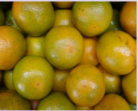
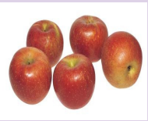
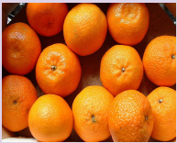
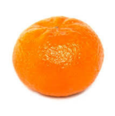
Fundamentos de Classificação
a) Grupo 1 b) Grupo 2 c) Grupo 3
A qual dos grupos acima a imagem a seguir pertence ?

Slide 7
Fundamentos de Classificação
A sua escolha foi baseada no grau de semelhança entre a fruta desconhecida e as frutas pertencentes aos grupos 1, 2 e 3 ?
Como seu cérebro faz essa atribuição de forma instintiva ?
Certamente ele faz uma comparação entre as frutas em questão !
O objetivo dos classificadores é replicar ao máximo esse mecanismo em uma máquina.

Slide 8
Fundamentos de Classificação
Para realizar essas comparações, nosso cérebro precisa de alguns meios:
Representação dos atributos ou características físicos(as) das frutas;
Memorização das características aprendidas;
Regra de decisão para classificar as frutas;
Capacidade de aprendizado de novas frutas;

Slide 9
Fundamentos de Classificação
Vamos elencar algumas características para as frutas do nosso caso de estudo:
Formato - { esférico, oval, alongado } = { 0, 1, 2 };
Cor - { amarelo, vermelho, alaranjado, verde, marrom } = { 0, 1, 2, 3, 4 };
Textura da casca - { lisa, rugosa, espinhosa } = { 0, 1, 2 };
É uma fruta cítrica ? - { não, sim } = { 0, 1 };
Possui um cheiro forte ? - { não, sim } = { 0, 1, 2 };
Com relação à tangerina, ela é oval, alaranjada, rugosa, é cítrica e possui cheiro forte !

Slide 10
Fundamentos de Classificação
Em termos computacionais, devemos atribuir valores numéricos para esses atributos, pois os computadores só entendem números.
Dessa forma, cada fruta (ou outro tipos de objetos) será representada como um vetor que contém cada um de suas características.
x = [ x1 x2 … xp ]

Slide 11
Fundamentos de Classificação
Podemos então representar numericamente os objetos da seguinte forma:
Objeto Laranja: x = [ 0 2 1 1 0 ];
Objeto Maçã: y = [ 0 1 0 0 0 ];
Objeto Tangerina: z = [ 0 2 1 1 1 ];
No contexto de imagens, um objeto pode ser entendido como qualquer parte de uma imagem a qual se possa extrair pelo menos uma característica mensurável que a torne diferente do restante.

Slide 12
Classificadores e Métodos
Vamos trabalhar a abordagem de classificação em imagens.
Nesse sentido, iremos resumir o problema de classificação de padrões em um modelo de regressão linear, ao qual iremos aplicar o estimador de Mínimos Quadrados - MQO.
Podemos então associar as classes como sendo um vetor de resultados y e os pixels das imagens como as características dos objetos que queremos classificar.

Slide 13
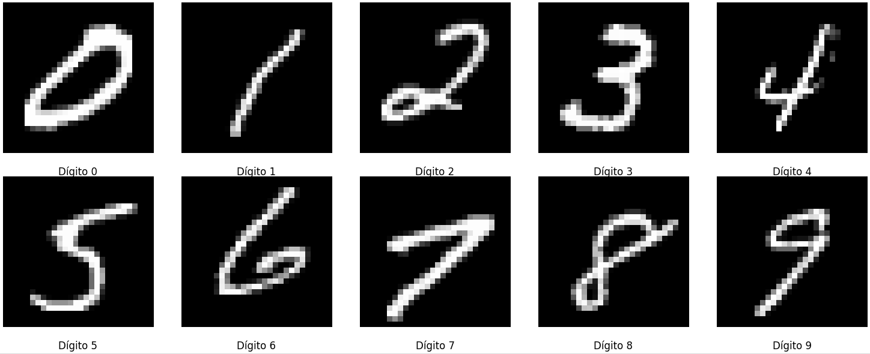
Classificadores e Métodos
Podemos estender a análise feita com as frutas para as imagens a seguir ?
Quais seriam as características que tornam os dígitos diferentes uns dos outros ?

Slide 14
Classificadores e Métodos
Os atributos cor, tamanho e formato não podem ser efetivamente utilizados, pois os dígitos apresentam a mesma cor, um tamanho aproximado e alguns apresentam formatos parecidos.
Dessa forma, iremos considerar os pixels de cada número como sendo os atributos deles.

Slide 15
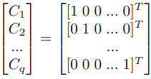
Classificadores e Métodos
Iremos representar cada um desses dígitos como sendo um vetor com 10 posições (os números variam de 0 até 9). Esse método é chamado de “one-hot encoding” e é bastante usado para classificação com multi-rótulos. A imagem a seguir ilustra esse método.
Onde C1, C2, Cq, representam as classes e os vetores respectivos representam os rótulos numéricos de cada classe.

Slide 16
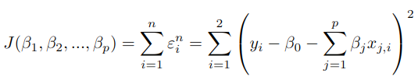

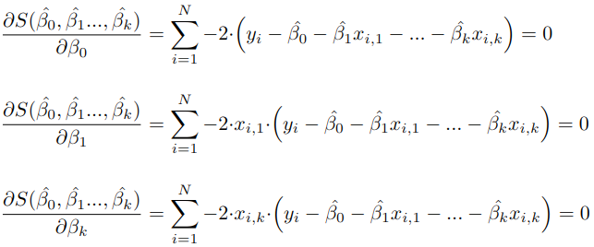
Classificadores e Métodos
Os coeficientes W são calculados usando-se o método MQO, que é dado pela expressão a seguir:
A função de soma dos quadrados é dada por:
Ela pode ser decomposta em função das derivadas parciais de cada um dos coeficientes da seguinte forma:

Slide 17



Classificadores e Métodos
A formulação matricial desses conceitos é importante do ponto de vista computacional.
Nesse sentido, o modelo de classificação multiclasses é definido como:
A estimativa de MQO do ponto de vista matricial é dada pela minimização da expressão:
, sendo que e é dado por: . Dessa forma, podemos reescrever a
equação:
Por fim, a estimativa de MQO é dada por: . Essa equação é conhecida como o método da pseudo-inversa.

Slide 18
Análise das Componentes Principais - PCA
Em muitas aplicações reais, quando o volume de dados não é bem refinado, o modelo de classificação ou regressão pode não ser bem sucedido.
Dentre os vários tipos de refinamento que podem ser aplicados nos dados, iremos abordar o refinamento de dimensionalidade.
Ocorre quando os dados apresentam muitas características em relação ao número de amostras existentes.
As principais problemáticas desse tipo de comportamento nos dados são:
Dados muito dispersos em altas dimensões;
Previsões erradas;
Agravamento do problema de overfitting;
Dificuldade de visualizar as relações entre as variáveis;
Aumento do custo computacional;

Slide 19
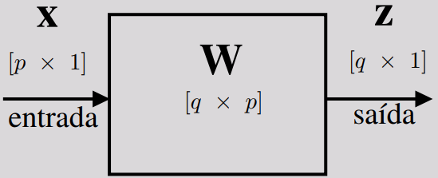
Análise das Componentes Principais - PCA
Algumas características do PCA:
É um método de compressão de dados, que foi utilizado primeiramente para comprimir dados de imagens e sinais.
Em classificação de padrões, o efeito mais vantajoso da aplicação do PCA é a redução nas dimensões dos dados.
O PCA aplica uma transformação linear nos dados.
A imagem a seguir é uma representação em diagrama de blocos de uma transformação linear.

Slide 20
Análise das Componentes Principais - PCA
A equação de transformação linear do PCA é dada por:
Z representa os dados transformados;
Q é a matriz de transformação;
X são os dados originais;
A equação de recuperação dos dados é dada por:
Após aplicar a transformação nos dados, as dimensões continuam as mesmas, logo, não há redução.
Para entender melhor como a redução de dimensão ocorre, vamos relembrar o conceito de matriz de covariância.

Slide 21

Análise das Componentes Principais - PCA
A covariância é uma medida estatística que nos diz como duas variáveis se relacionam entre si. Isso nos ajuda a entender se o aumento ou diminuição de uma provoca o mesmo tipo de comportamento na outra.
Se duas variáveis aumentam ou diminuem juntas, a covariância entre elas é dita positiva, caso contrário, ela é negativa.
A matriz de covariância é relevante para o problema de classificação com muitos dados porque ela nos ajuda a entender como as variáveis se relacionam umas com as outras. Ela é fundamental para utilização do PCA.
A fórmula da covariância é dada por:

Slide 22
Análise das Componentes Principais - PCA
Vejamos um exemplo da matriz de covariância na Tabela abaixo.
Da tabela, temos que o valor da covariância Sxy = -60, logo os dados estão negativamente correlacionados. Isso indica que uma reta decrescente irá dividir os pontos.
 | 3 | 60 | -5 | 14 | -70
 | 4 | 50 | -4 | 4 | -16
 | 6 | 50 | -2 | 4 | -8
 | 11 | 40 | 3 | -6 | -18
 | 16 | 30 | 8 | -16 | -128
∑ | 40 | 230 | – | – | -240

Slide 23
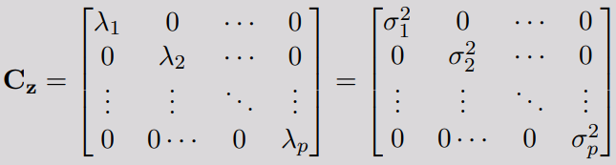
Análise das Componentes Principais - PCA
Para entender como a redução nos dados ocorre, precisamos assumir algumas premissas:
A matriz de covariância dos dados transformados Z é diagonal, ou seja, não existe correlação entre as componentes do vetor Z;
Os valores encontrados na diagonal da matriz Z são iguais aos valores das variâncias da matriz original X.
O cálculo das variâncias é dado por: , ,...,
O PCA atua sobre os dados em X para gerar um novo conjunto de dados Z, cuja matriz de covariância é diagonal;

Slide 24

Análise das Componentes Principais - PCA
Do exposto, agora podemos entender a redução de dimensionalidade que o PCA provoca nos dados com o conceito de Variância Total (VL).
A matriz diagonal obtida anteriormente possui os valores das variâncias dos dados originais, (σ¹, σ², …). Esses valores representam porcentagens diferentes dos dados.
Para redução de dimensionalidade, deve-se primeiramente ordenar os valores de σ do maior para o menor. Após isso, podemos criar uma medida de quanto da informação do conjunto original está sendo representada ao escolhermos os q primeiros σ.

Slide 25
Conclusões
O PCA é uma transformação linear que é aplicada aos dados de entrada;
As variâncias das variáveis transformadas são iguais as variâncias dos dados originais;
O PCA provoca uma rotação no plano original dos dados de de forma a garantir que os eixos que contenham a maior variabilidade dos dados;

Slide 26
Referências
[1] W. Hines, D. Montgomery, D. Goldsman, and C. Borror, “Probabilidade e estatística na engenharia, 4a edição, ed,” LTC, Rio de Janeiro-RJ, 2006.
[2] O. Helene, Métodos dos Mínimos Quadrados. Editora Livraria da Física, 2006.
[3] A. E. Hoerl and R. W. Kennard, “Ridge regression: Biased estimation for nonorthogonal problems,” Technometrics, vol. 12, no. 1, pp. 55–67, 1970.
[4] D. Astolfi and R. Pandit, “Multivariate wind turbine power curve model based on data clustering and polynomial lasso regression,” Applied Sciences , vol. 12, no. 1, p. 72, 2021.
[5] S. Shokrzadeh, M. J. Jozani, and E. Bibeau, “Wind turbine power curve modeling using advanced parametric and nonparametric methods,” IEEE Transactions on Sustainable Energy , vol. 5, no. 4, pp. 1262–1269, 2014.
[6] A. E. Hoerl and R. W. Kennard, “Ridge regression: Biased estimation for nonorthogonal problems,” Technometrics , vol. 12, no. 1, pp. 55–67, 1970.

Slide 27
Obrigado pela atenção!
Dúvidas?
Lucas de Oliveira Santos
lucas.santos@lapisco.ifce.edu.br

